Slide 1
EQUIPA #10 – Space control
Monitorização ambiental e de ocupação de espaços
Notes:
hardware city sunset hackathon 2017

Slide 2
DESAFIO 10
Desenvolver uma solução de baixo custo que, através de um processo de fácil instalação, permita o controle ambiental de espaços indoor e a monitorização de ocupação dos mesmos.

Slide 3
PROBLEMA A RESOLVER
Setup de instalação fácil e universal.
Sem necessidade de configuração/parametrização.
Minimização/eliminação das “zonas de sombra” da área de ocupação.
Não dependência de fatores locais não controláveis como a existência de portas, janelas, estado de abertura das mesmas, existência de ar condicionados, etc.
Produto com design simples e apelativo.
Minimização do gasto energético.

Slide 4

CONCEITO | ABORDAGEM
Uso de um microcontrolador Arduíno para recolha de dados sensoriais do espaço (luminosidade, temperatura, humidade e movimento).
Use de camara de grande angular para captação de imagens do espaço ocupado.
Processamento de imagem feita localmente por um pequeno computador Rastberry Pi.
Uso de técnicas de machine learning para reconhecimento das formas ocupantes do espaço.
Apresentação fácil das estatísticas recolhidas.

Slide 5
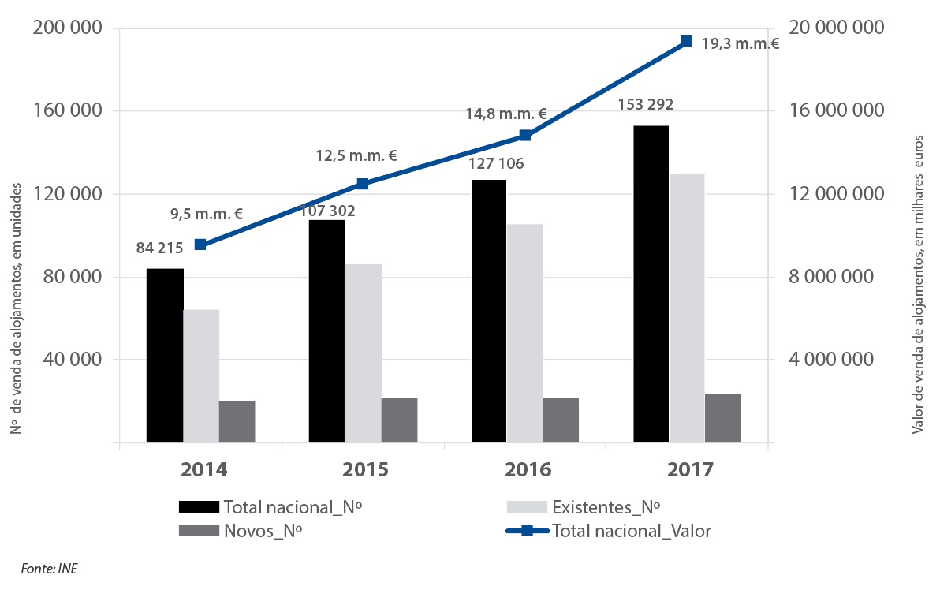
VIABILIDADE | NEGÓCIO
Redução dos gastos de energia através de um efetivo controle da iluminação elétrica.
Aumento da qualidade de vida e consequente melhor rendimento dos usurários dos espaços através de uma fácil monitorização dos seus fatores ambientais.
A monitorização do espaço ocupado e a análise da sua evolução temporal irá permitir reconhecer as zonas mais sujeitas a “stress de utilização” e aquelas cuja a capacidade está aquém do seu potencial. A análise racional da capacidade dos espaços permitirá a sua otimização poupando-se assim significativos recursos económicos face ao atual cenário de aumento do preço do mercado imobiliário.

Slide 6











POC | DEMO
Raspberry Pi
Server
Arduino

Slide 7
PROBLEMAS ENCONTRADOS
Nova lâmpada: como colocar tanto equipamento em tão pouco volume espacial!!
Gestão da potência da alimentação elétrica (alimentação via Arduino, via USB direto, etc.).
Sensibilidade do sistema de controle de luminosidade via MOSFET.
Escolha da tecnologia de análise de imagem:
(Deteção de objetos presentes na sala via inteligência artificial/Yolo) vs (Análise de padrão de Alguns problemas com o reconhecimento de imagem /machine learning vez que o ponto de recolha de imagem é diferente do usual (vertical em vez de diagonal).
Imagem via LBP (Local Binary Pattern).
Yolo com maior potencial mas com potencias problemas:
Problemas com o reconhecimento da imagem uma vez que a recolha da imagem é de topo/cima em vez do habitual diagonal.

Slide 8
NEXT STEPS
Aumento da resolução do espaço ocupado: (1x1) → (8 x 8)
Criação de um heatmap de ocupação de espaço.
Diminuição do espaço ocupado pela solução fazendo uso do microcontrolador ESP.

Slide 9
